Slide 1
«Выставочный зал, как центр культурно – эстетического развития»
Выполнила
воспитатель высшей категории:
Лежнина Светлана Викторовна

Slide 2
1. Раннее художественно-эстетическое развитие - залог будущих успехов, один из путей воспитания культурного человека.

Slide 3
2. С помощью выставок происходит реализация принципов педагогического сотрудничества в системе педагог – дети – родители, повышается культурный уровень их развития.

Slide 4
3. Выставки – реальная помощь педагогам в решении ряда воспитательных и образовательных задач.

Slide 5
выставки совместного творчества детей и их родителей
персональные выставки педагогов
выставки совместного творчества педагога с детьми
выставки познавательного характера
персональные выставки детей
выставки детского творчества
выставки творчества родителей

Slide 7
Выставки
детского творчества

Slide 8
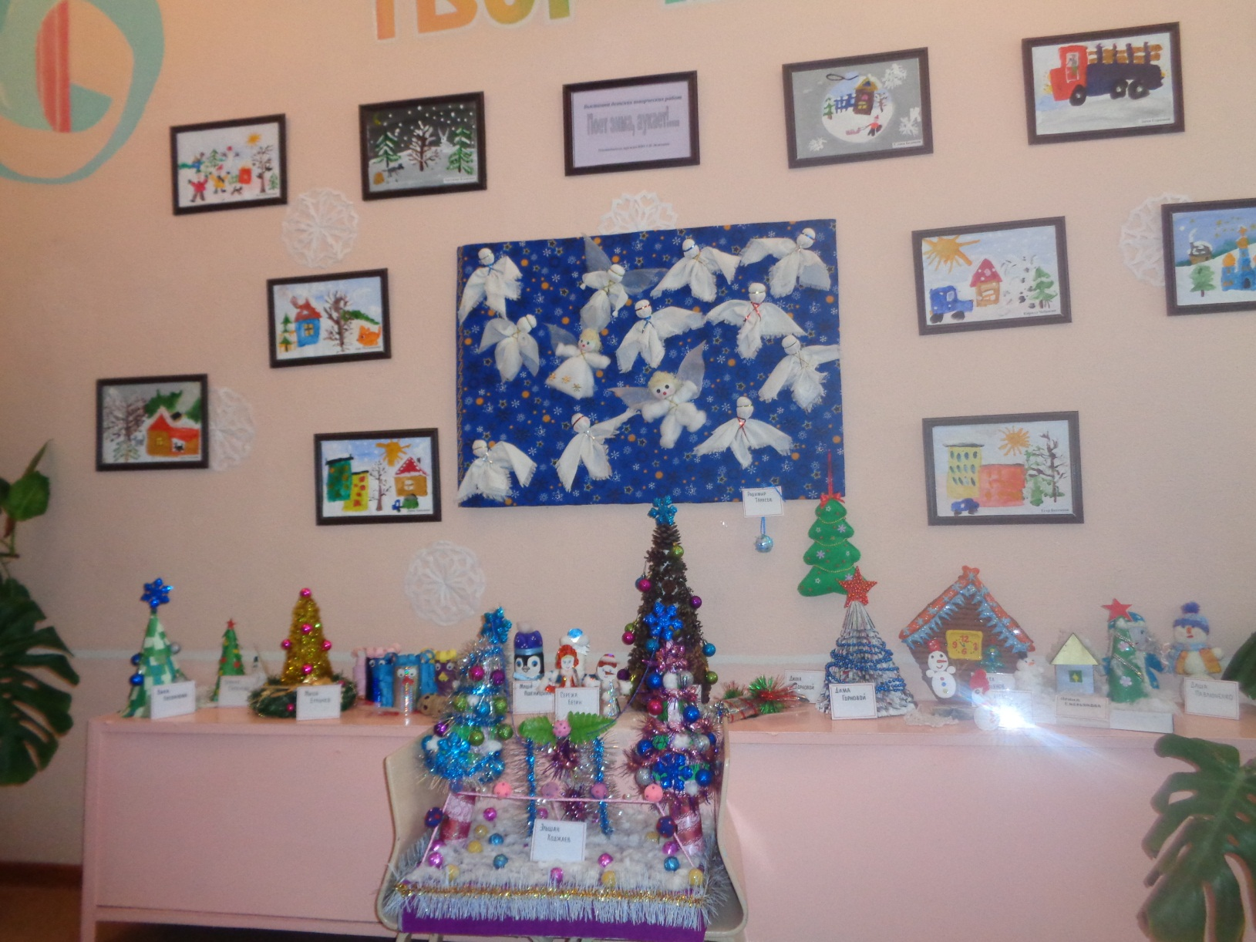
«Идет зима аукает»

Slide 9
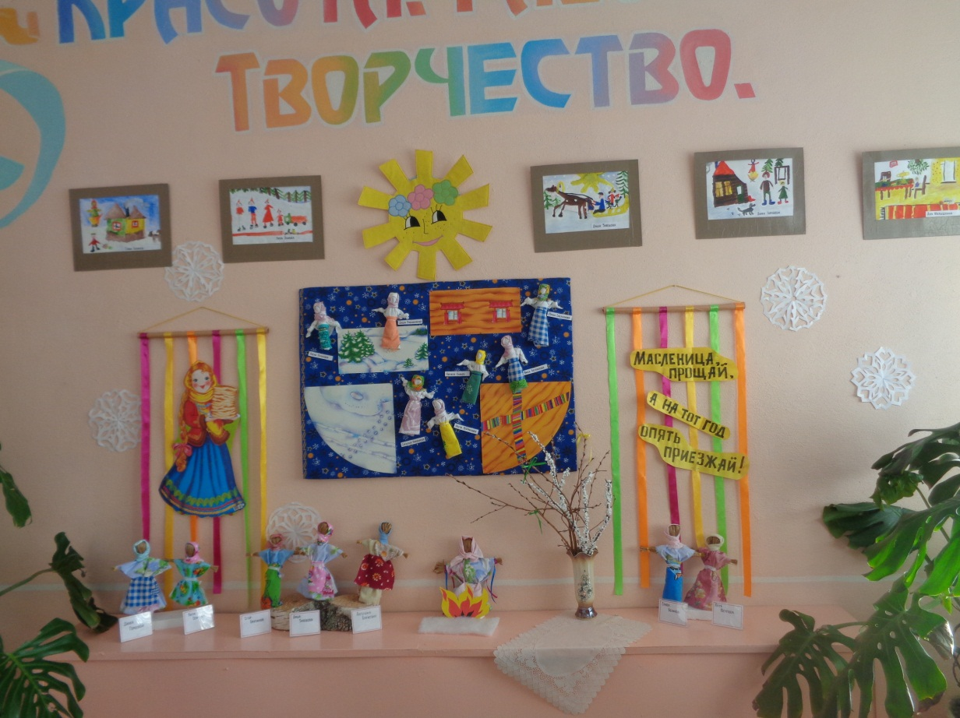
«Широкая масленица»

Slide 10
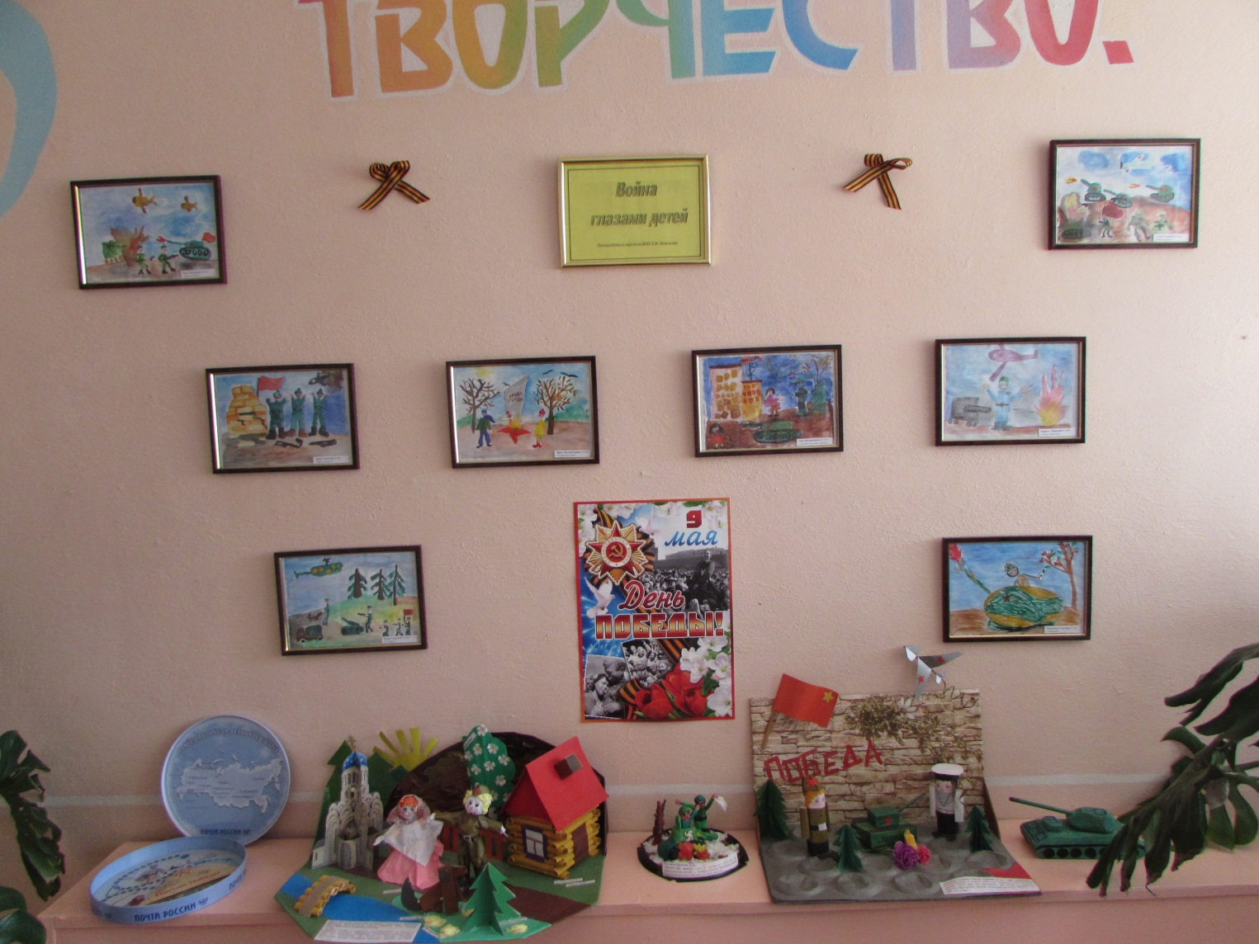
«Война глазами детей»

Slide 11
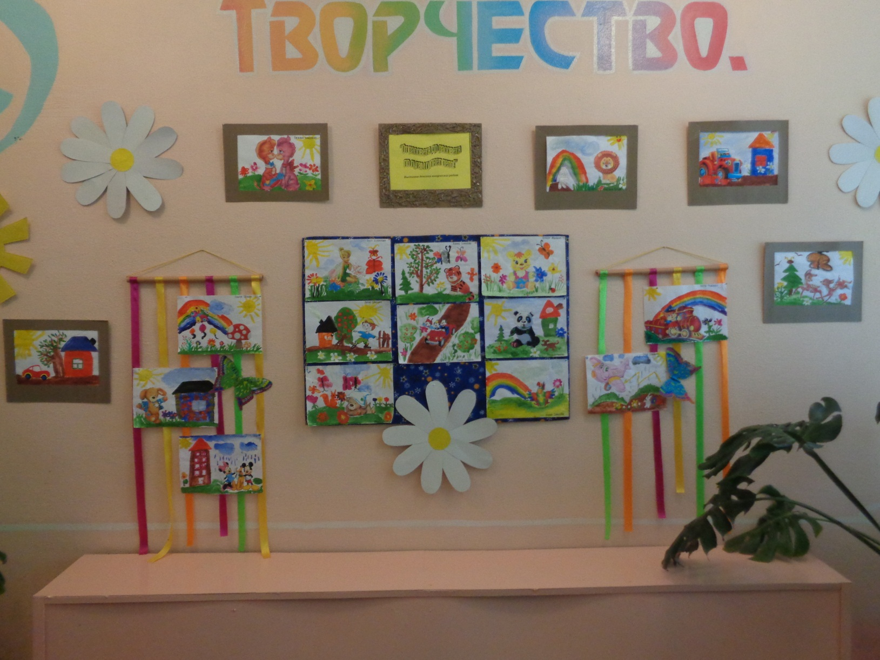
«От рассвета до рассвета по лугам гуляет лето»

Slide 12
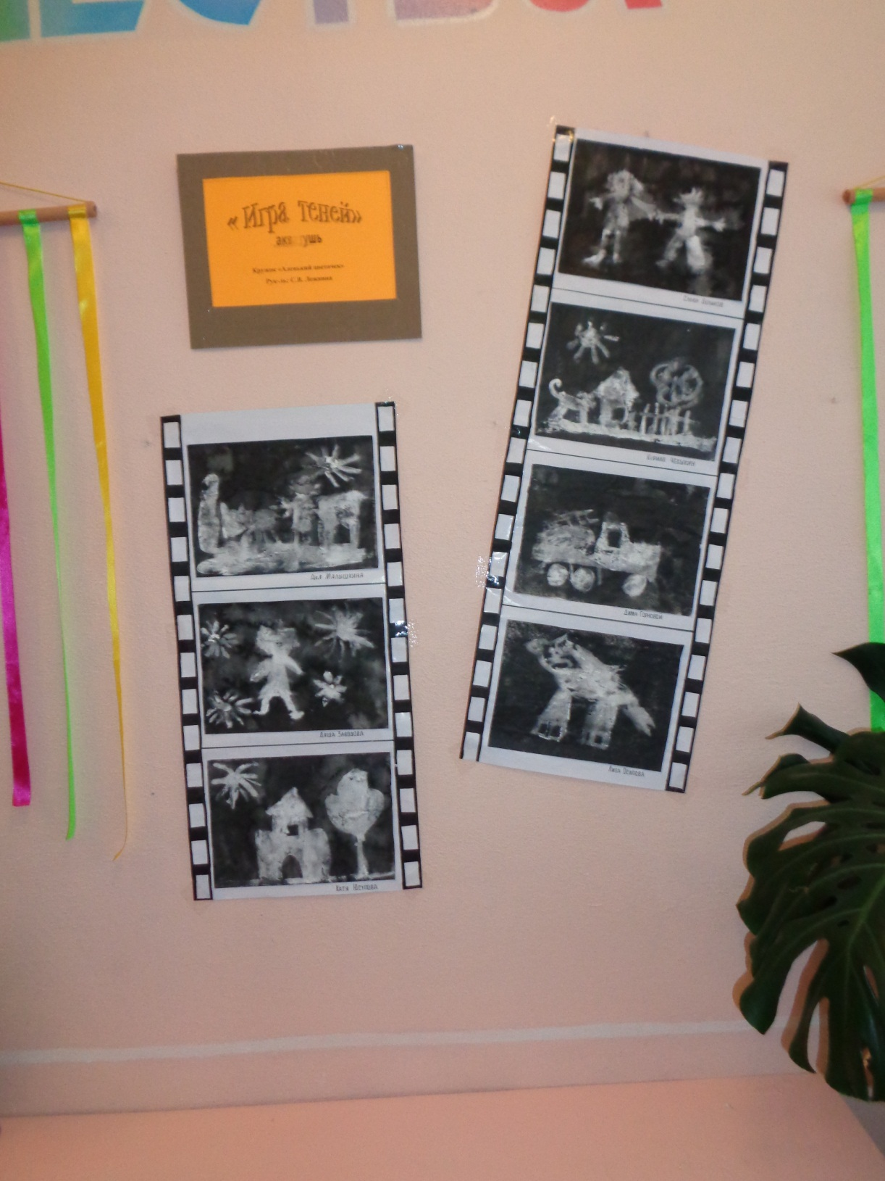
«Игра теней»

Slide 13
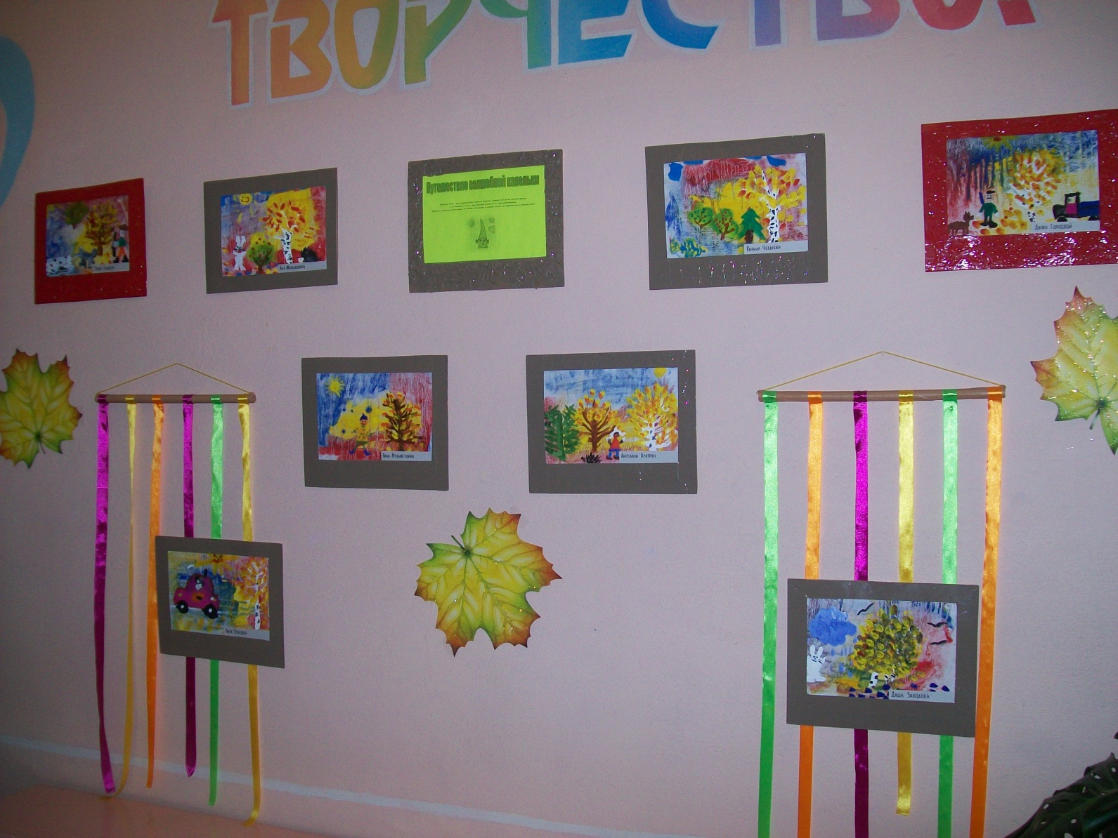
«Путешествие волшебной капельки»

Slide 14
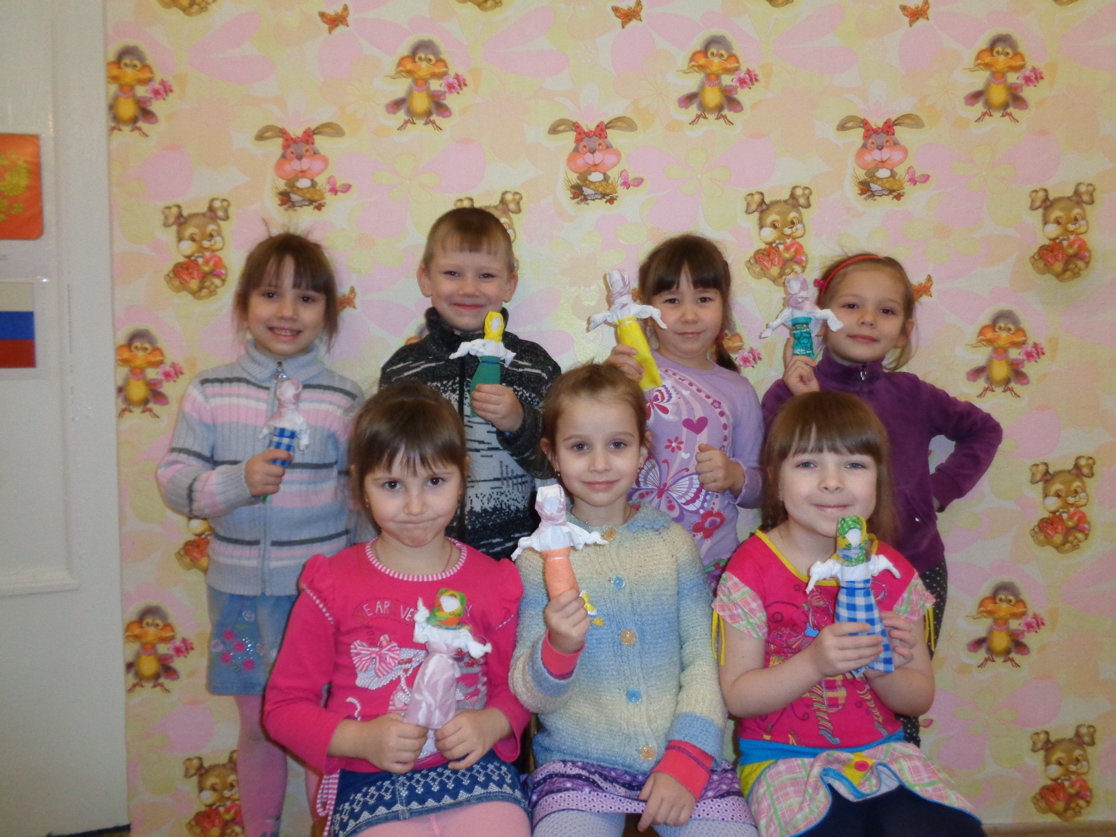

Slide 15
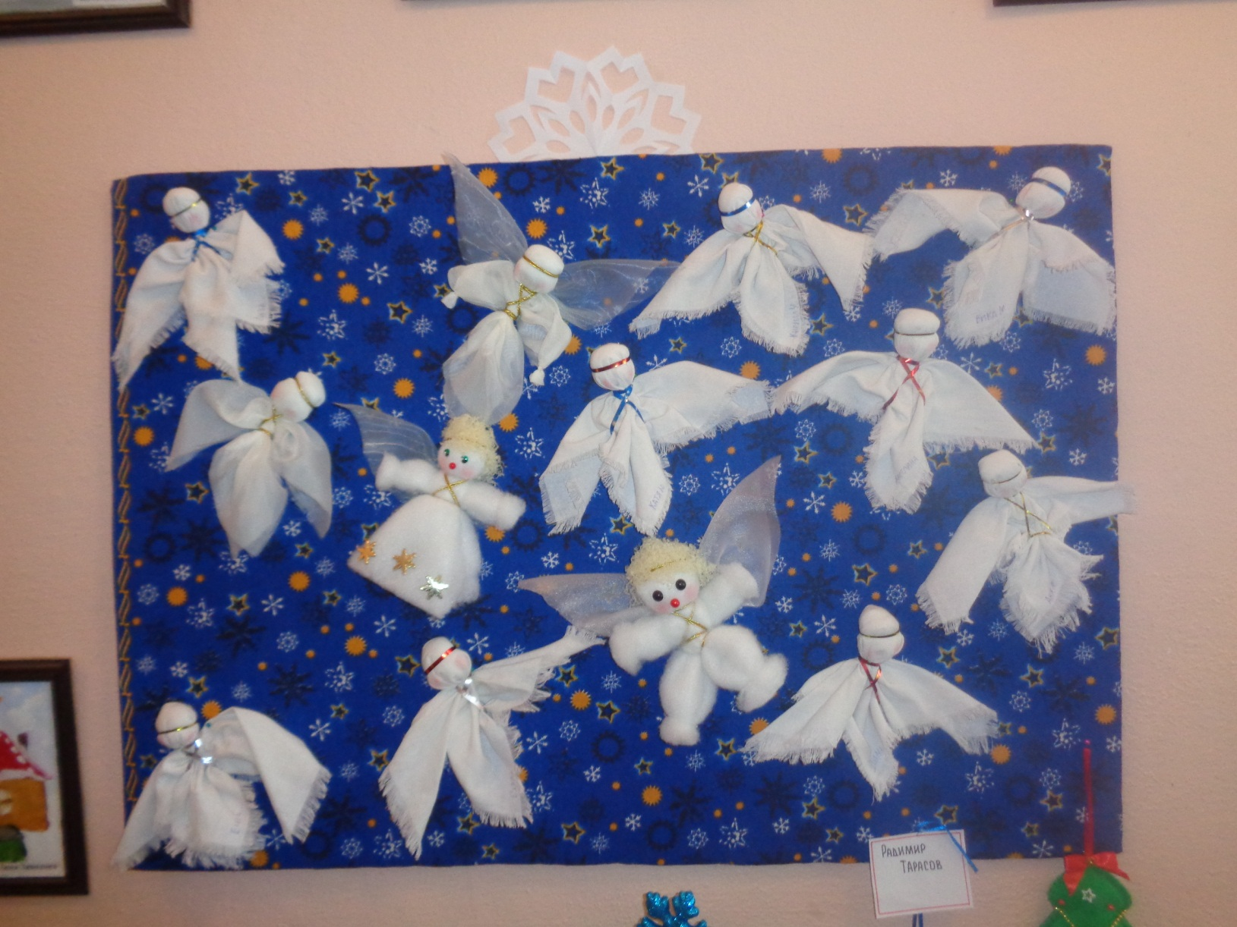
«Рождественские ангелы»

Slide 16
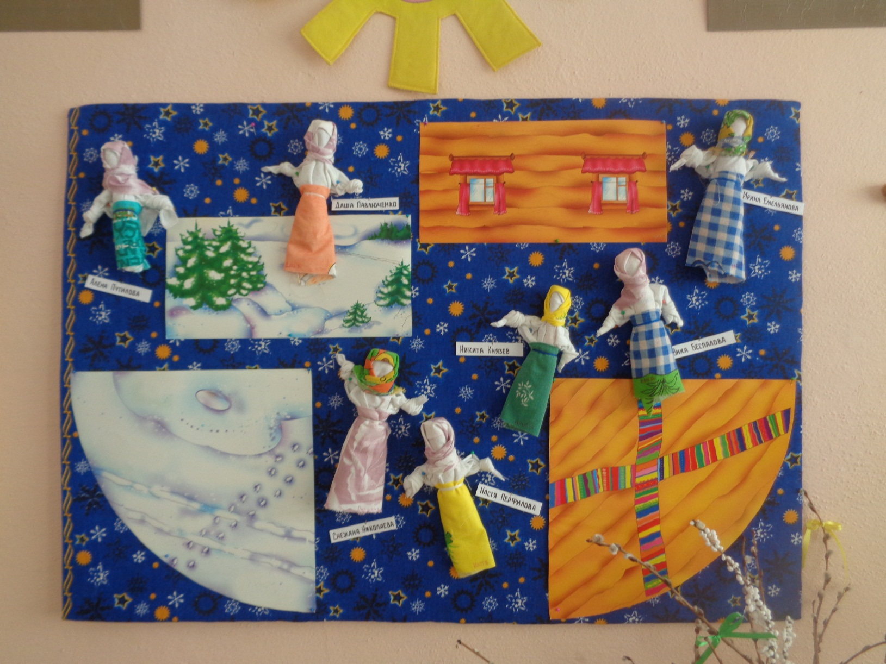
«Кукла - закрутка»

Slide 17
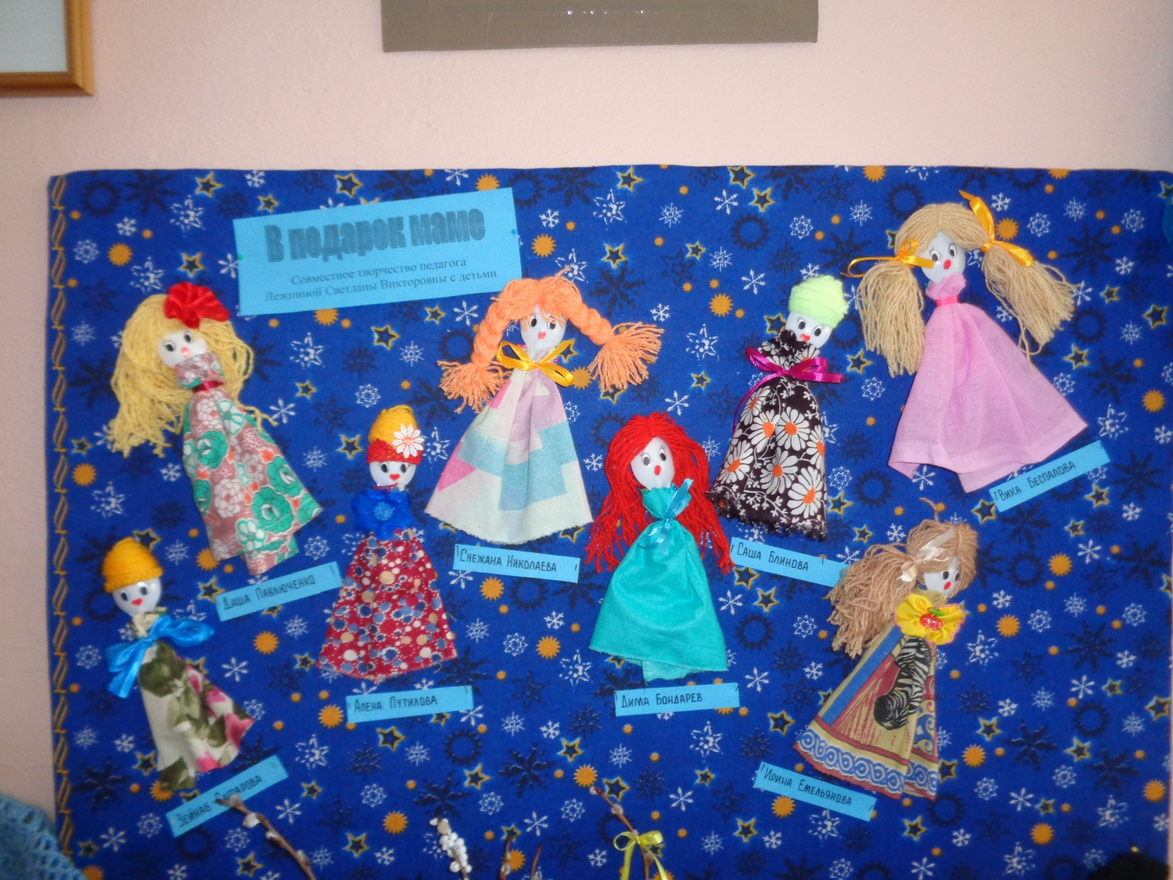
«Кукла на ложке»

Slide 18
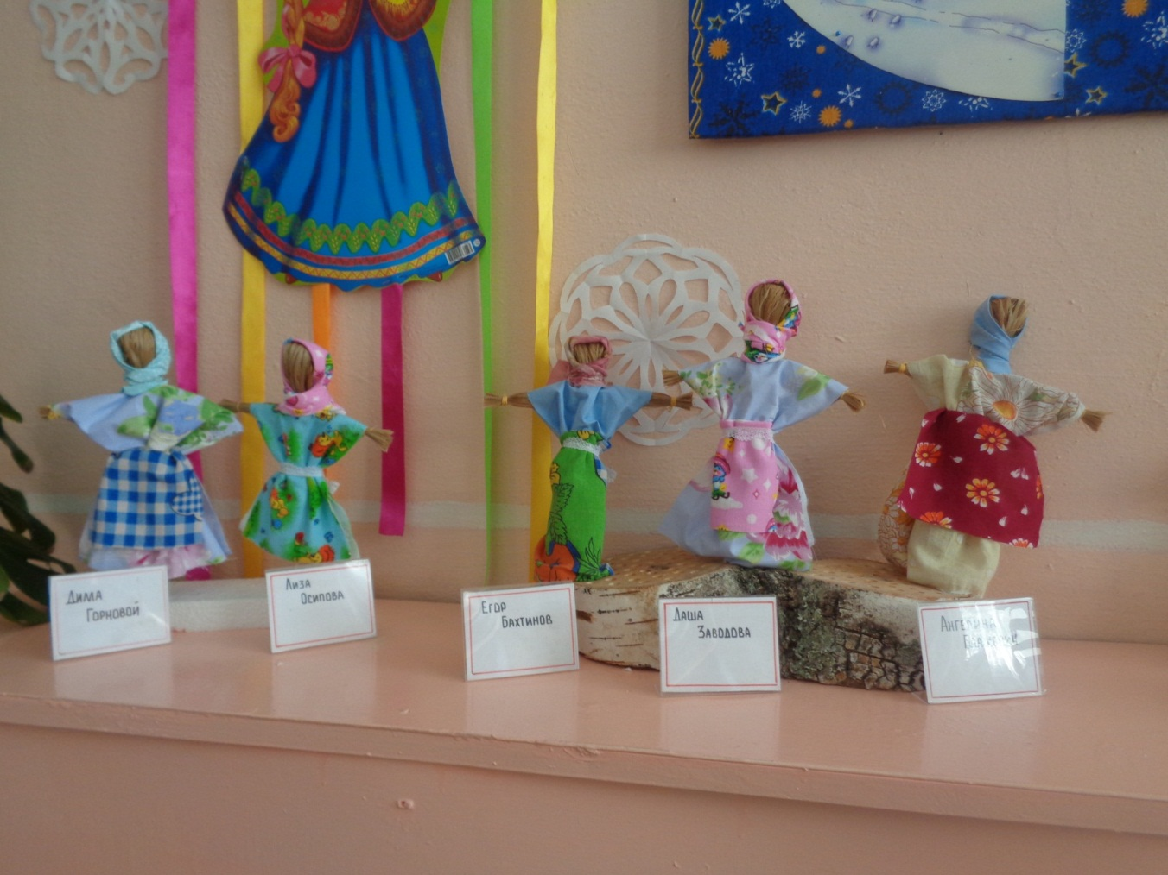
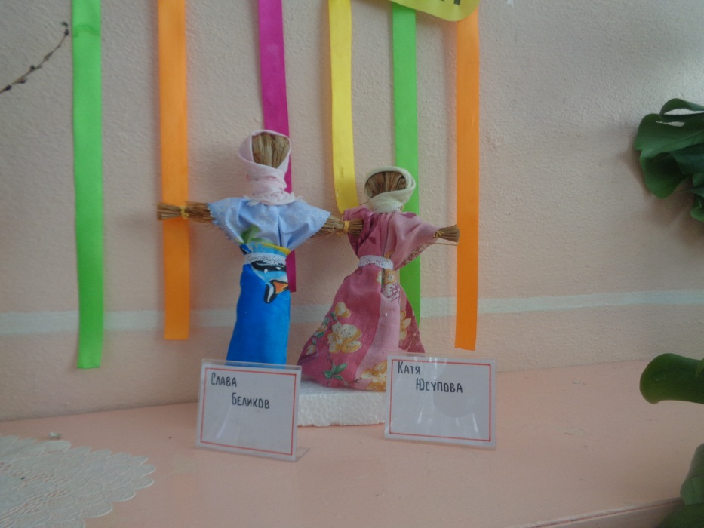
«Домашняя Масленица»

Slide 19
Выставки
совместного творчества детей и их родителей

Slide 20
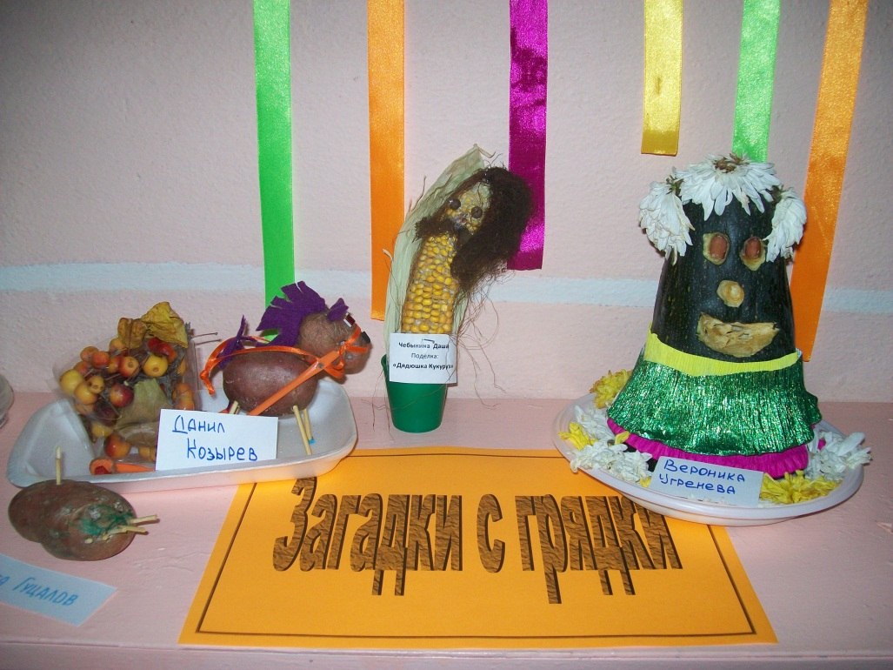
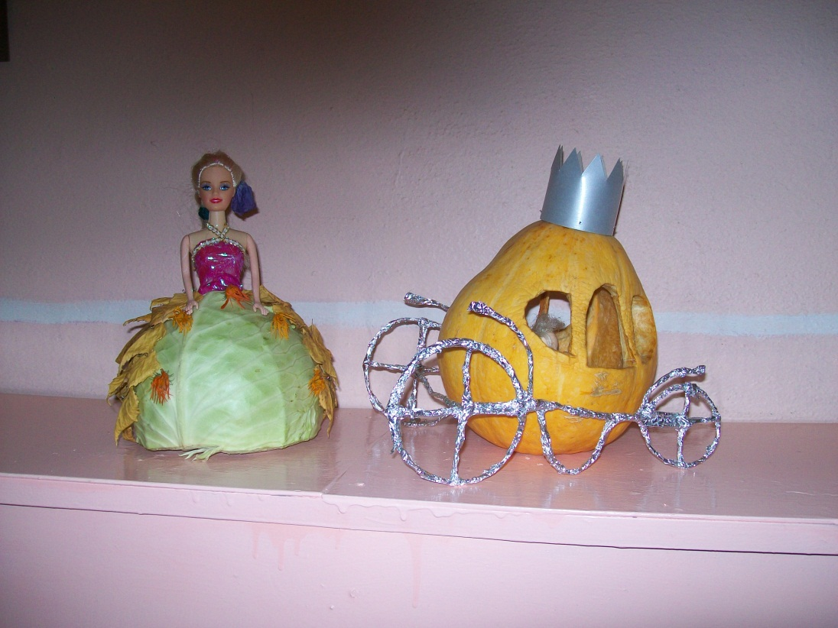
«Загадки с грядки»

Slide 21
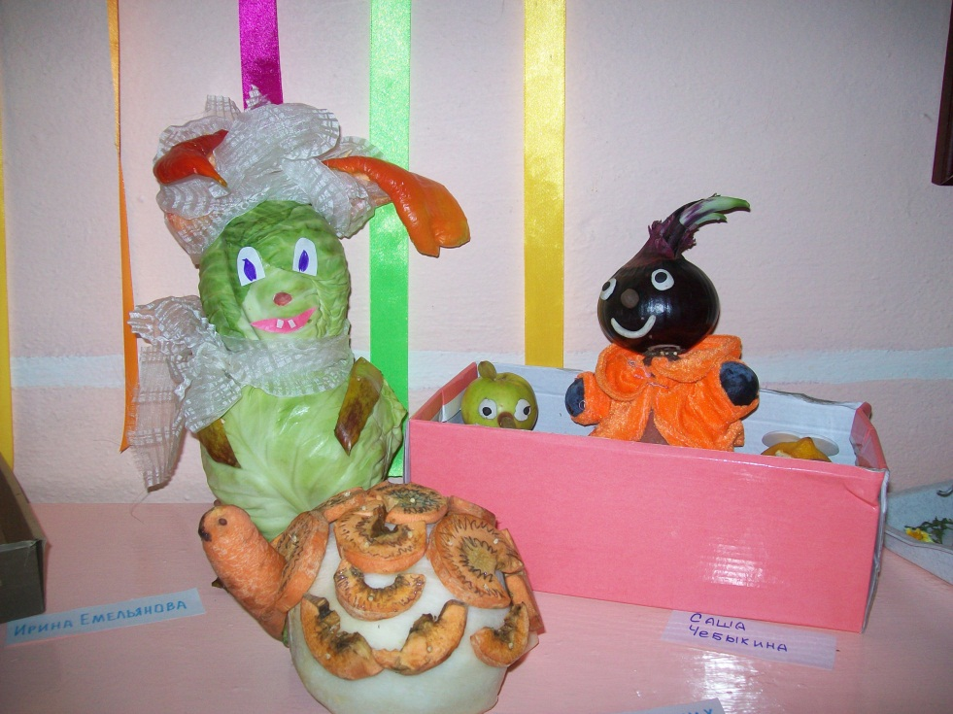
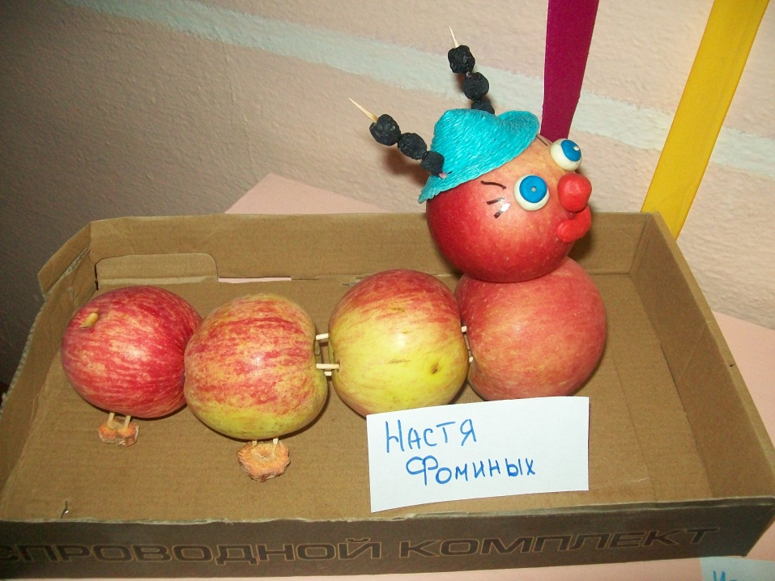

Slide 22
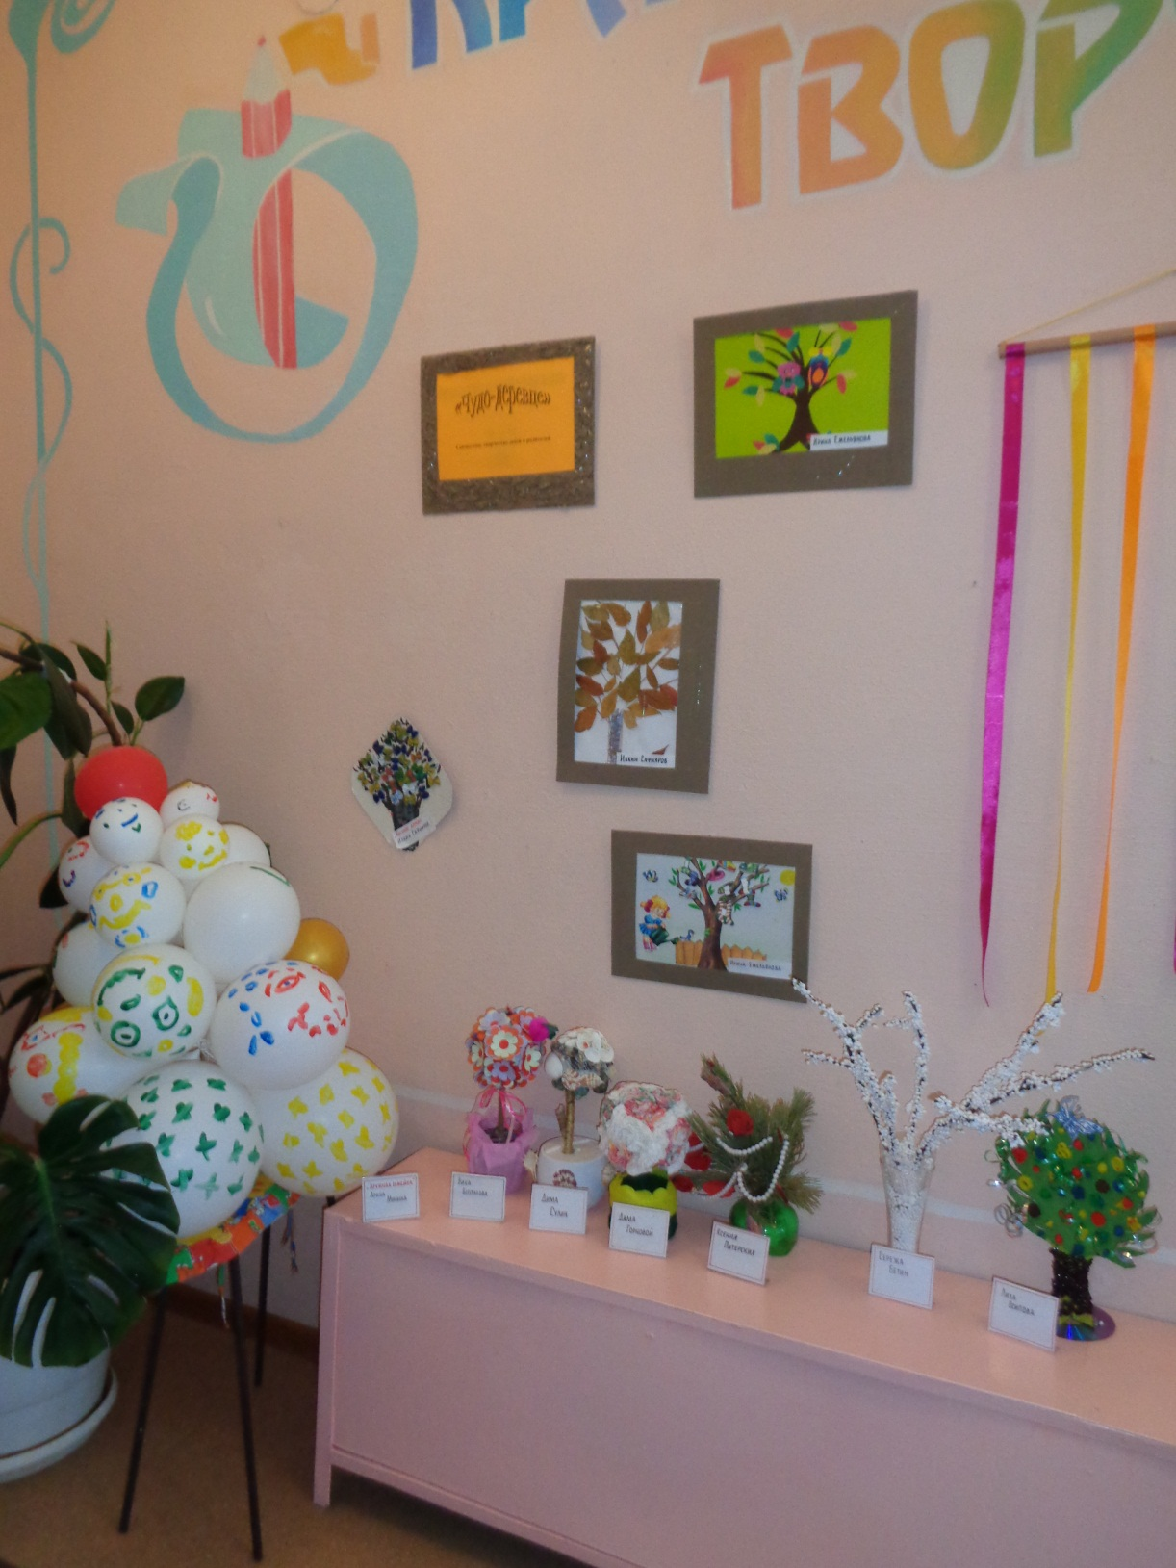
«Чудо-деревце»

Slide 23
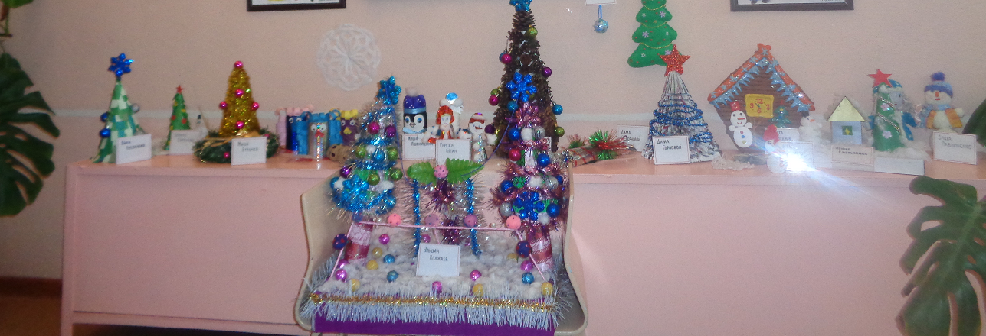
«Новогодняя игрушка нашей семьи»

Slide 24
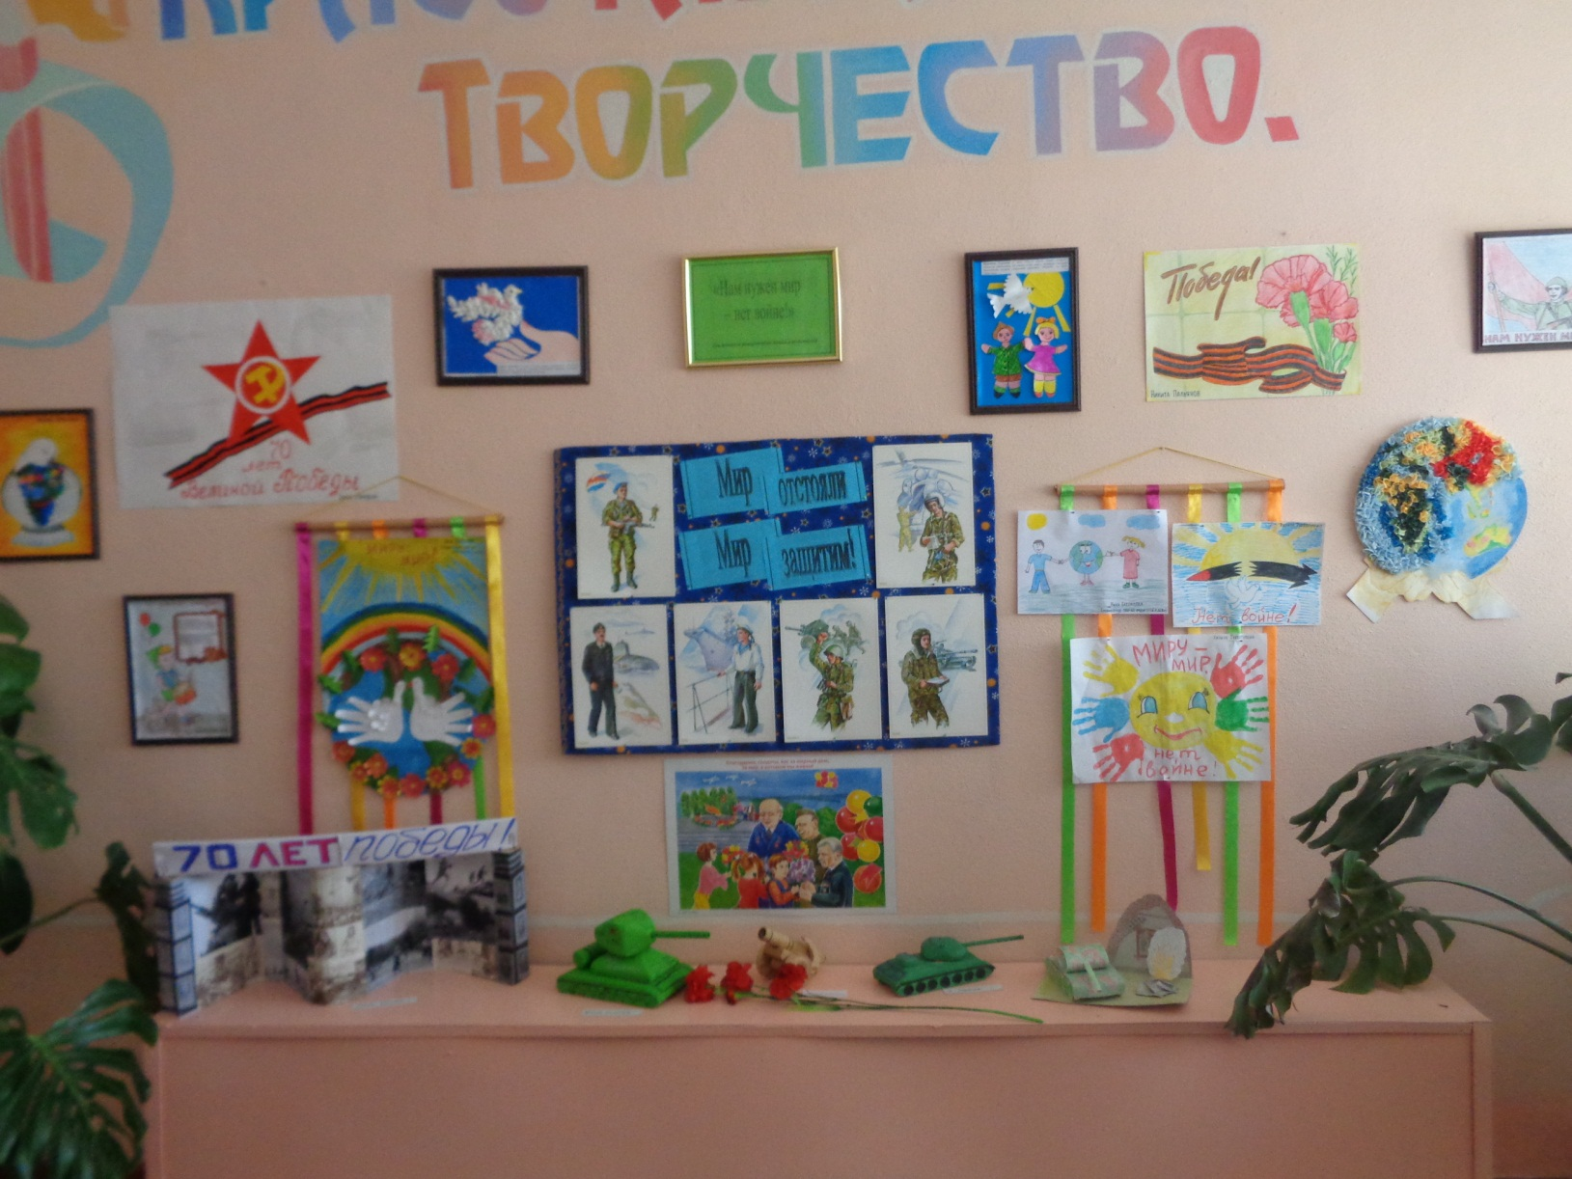
«Нам нужен мир – нет войне»

Slide 25
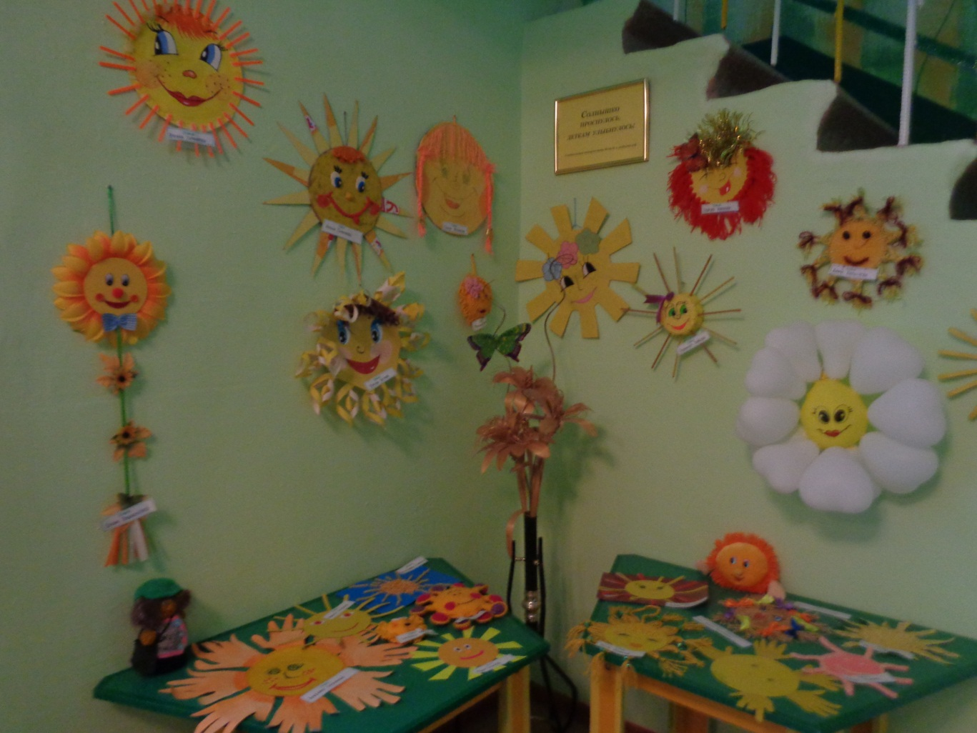
«Солнышко проснулось, деткам улыбнулось»

Slide 26
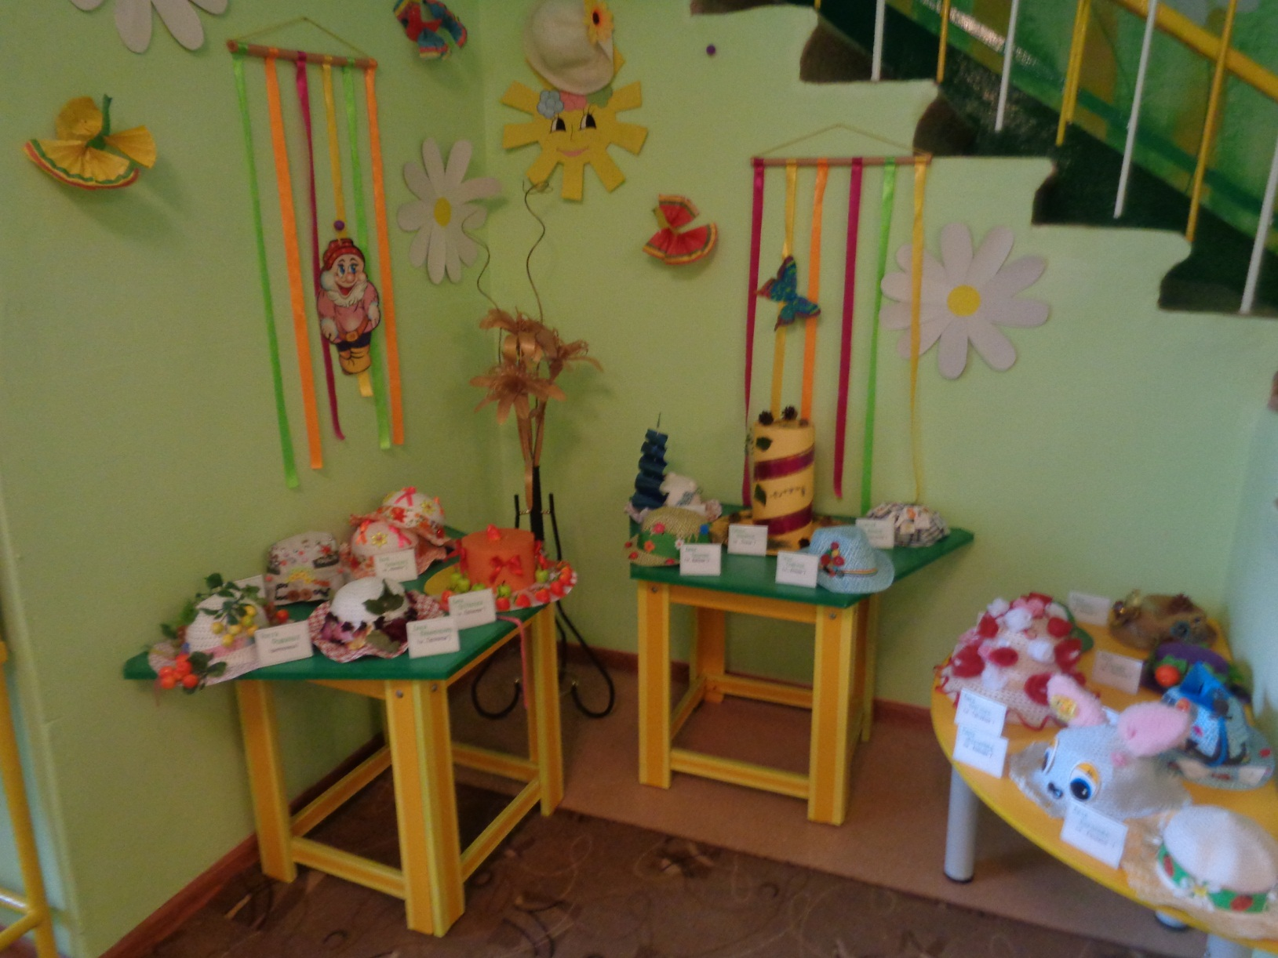
«Парад шляп»

Slide 27
Выставки
совместного творчества педагога
с детьми

Slide 28
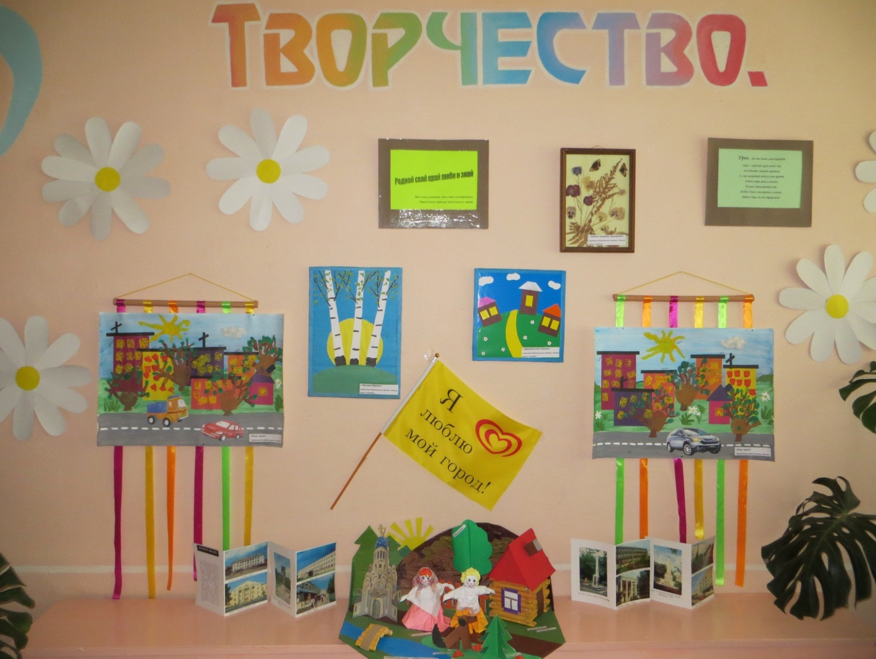
«Родной свой край люби и знай»

Slide 29
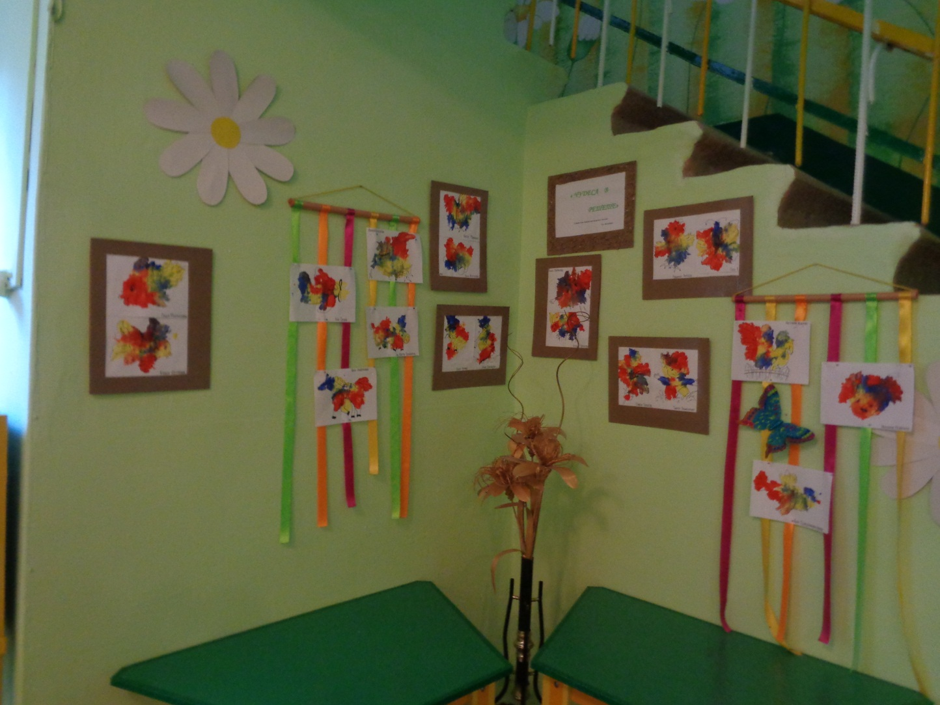
«Чудеса в решете»

Slide 30
Выставки
познавательного характера

Slide 31
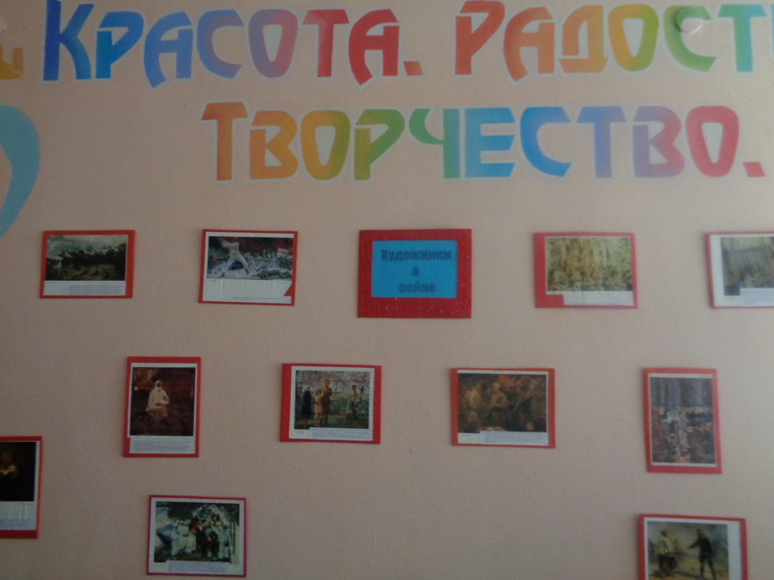
«Художники о войне»

Slide 32
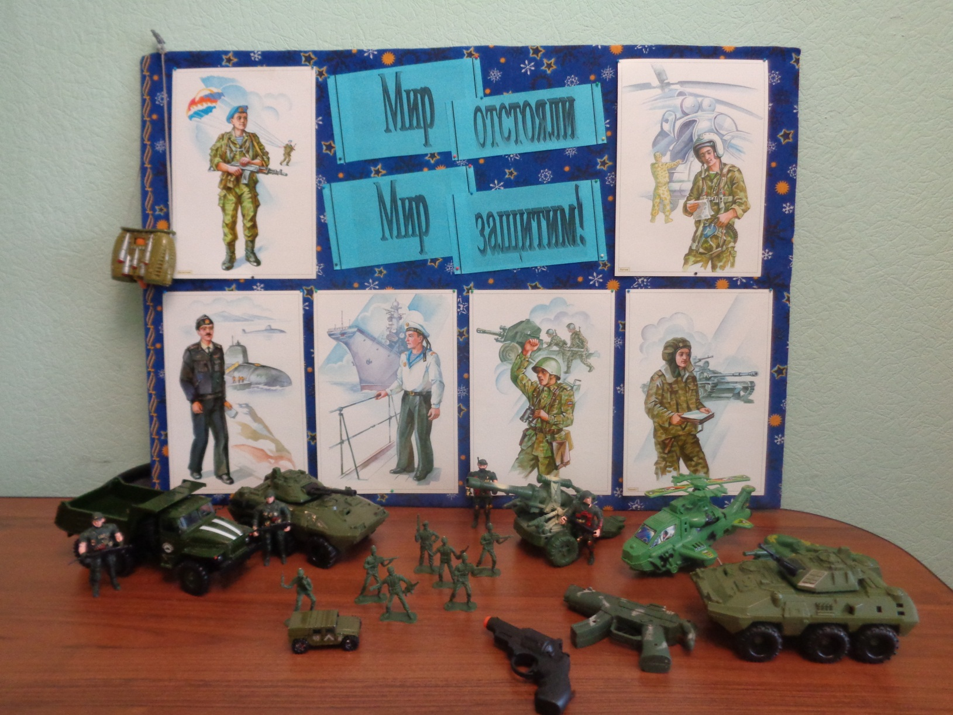
Мини-музей «Мир отстояли – мир защитим»

Slide 33
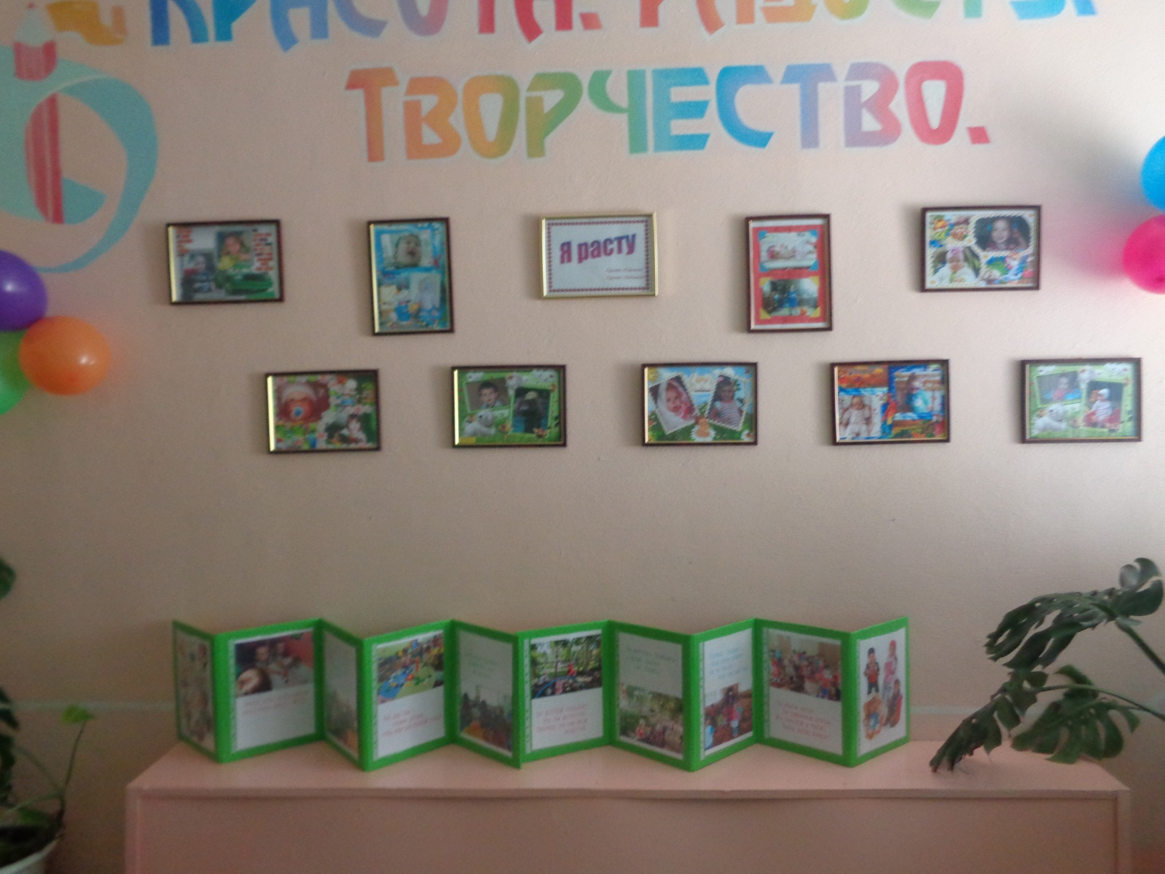
«Я расту»

Slide 34
Персональные выставки детей

Slide 35
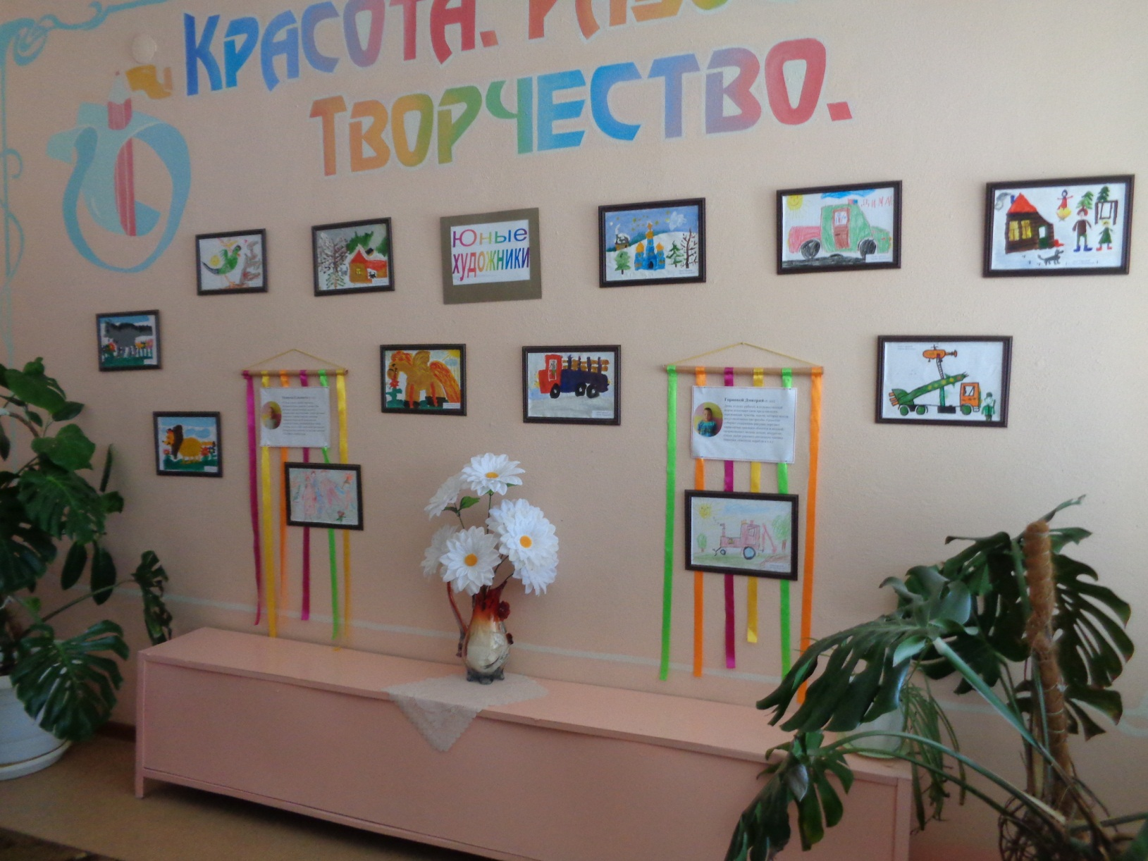
Персональные выставки Дмитрия Горнового и Елизаветы Осиповой гр. «Буратино»

Slide 36
Персональные выставки педагогов

Slide 37
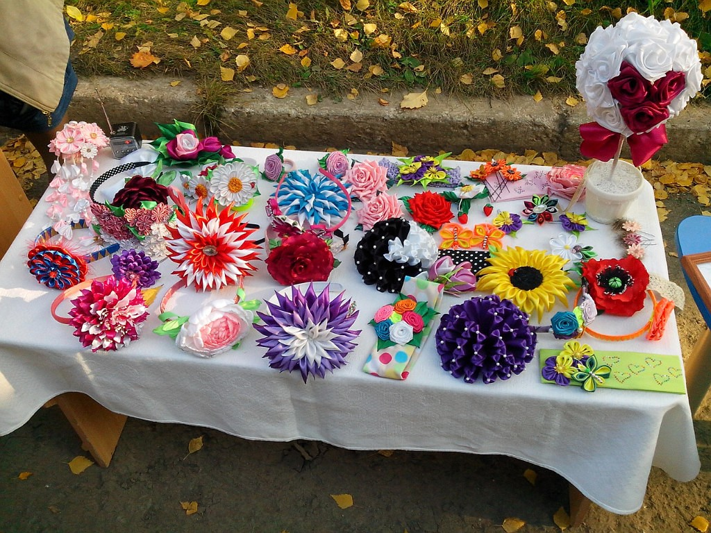
«Радуга Канзаши» Наталья Игоревна Горбатова

Slide 38
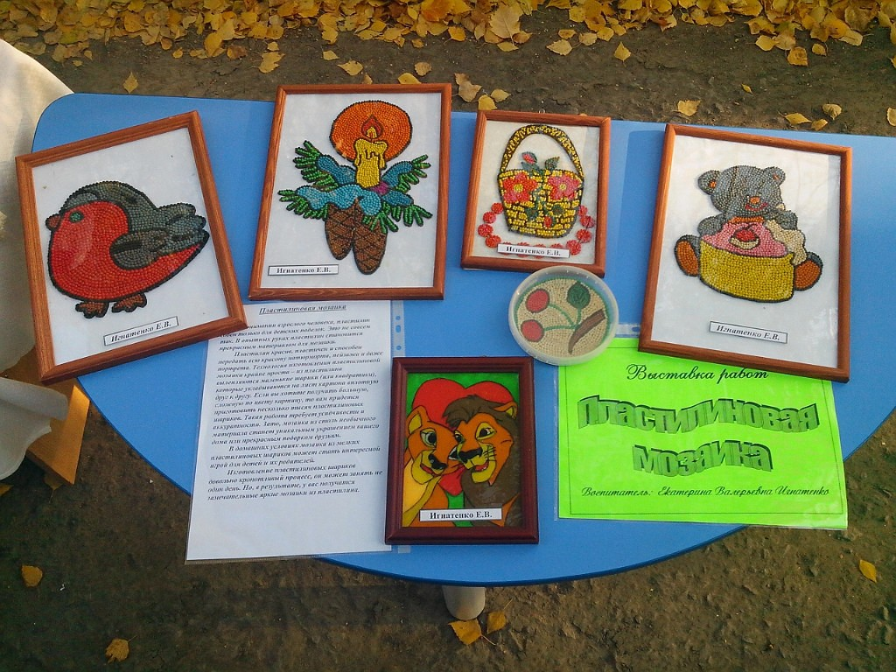
«Пластилиновая мозаика»
Екатерина Валерьевна Игнатенко

Slide 39
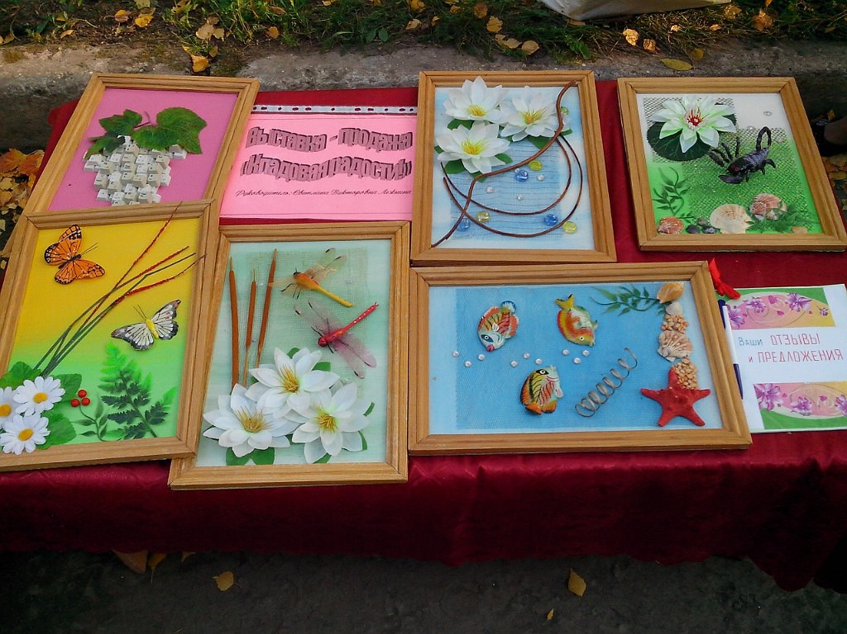
«Кладовая радости»
Светлана Викторовна Лежнина

Slide 40
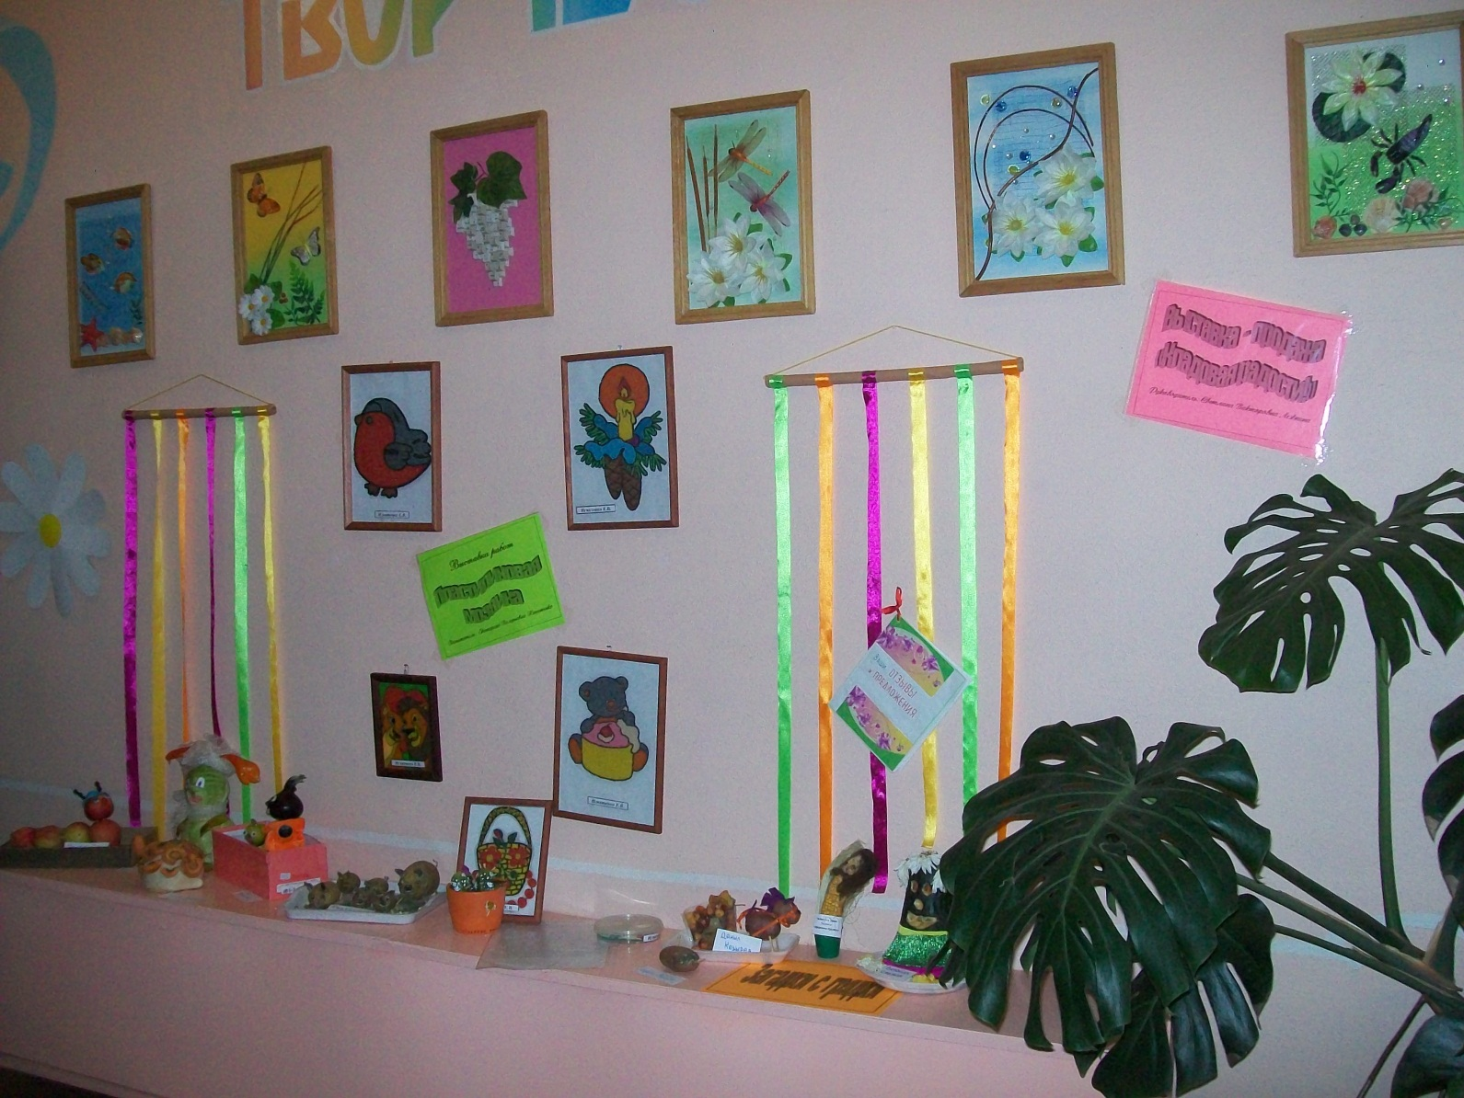

Slide 41
Выставки
творчества родителей

Slide 42
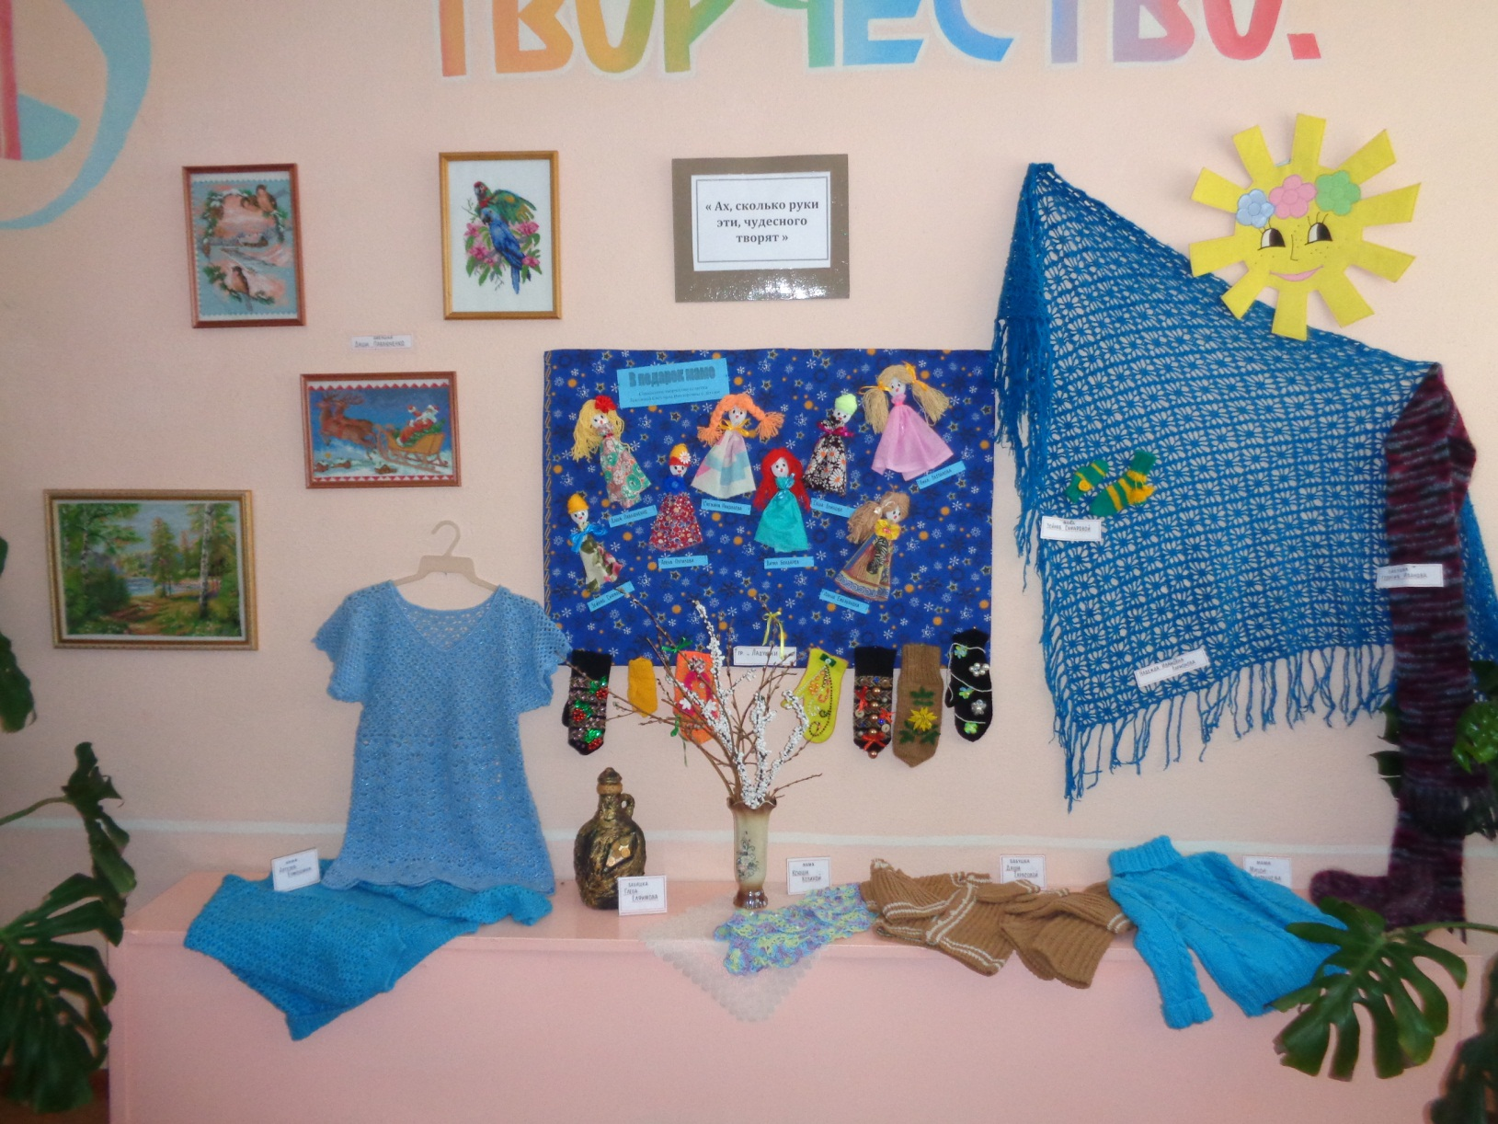
«Ах, сколько руки эти, чудесного творят»

Slide 43
Отзывы о выставочном зале
«Выставочный зал всегда разнообразен, видно что участвует много детей, поделки удивляют. Приятно что в детском саду постоянно происходят и меняются выставки детского творчества…»
« Данные выставки вызывают большой интерес не только со стороны детей, но и родителей. Эти работы показывают, что и среди родителей большое количество творческих и увлекающихся людей…»

Slide 44
«Проходя мимо выставок нельзя пройти мимо, не посмотрев художество детей и конечно их родителей…»
«Мы получаем массу удовольствия от этих работ. Это очень здорово, что устраиваются такие выставки, на которых каждый ребенок увидит свои работу и будет доволен. А если эти работы выполнены совместно с родителями, то это двойная радость…»

Slide 45
«Видно, сколько труда затрачено на создание этих работ и радует, что труд этот совместный, сближающий родителей и детей, позволяющий им познать радость общения и творческого поиска…»
« Дорогие воспитатели! Ваши не иссекаемые творческие идеи помогают нашим детям развиваться, познавать мир, фантазировать, проявлять таланты. Выставка – это замечательная идея. Не останавливайтесь на достигнутом. Спасибо!»

Slide 46
1. У детей повысился интерес к искусству, способность к эстетическому восприятию.
2. Существенно расширились представления об окружающем мире.
3. Дошкольники под руководством педагогов участвуют в городских, областных и всероссийских выставках детского творчества, где занимают призовые места.

Slide 48
Чем больше ребенок видел, слышал и переживал, тем больше он знает и усвоил, тем большим количеством элементов действительности он располагает в своем опыте, тем значительнее и продуктивнее при других равных условиях будет его творческая деятельность

